Slide 1
Способы ускорения словарных алгоритмов сжатия
Сравниваются реализации алгоритма на основе:
Хэширования
Суффиксных деревьев

Slide 2
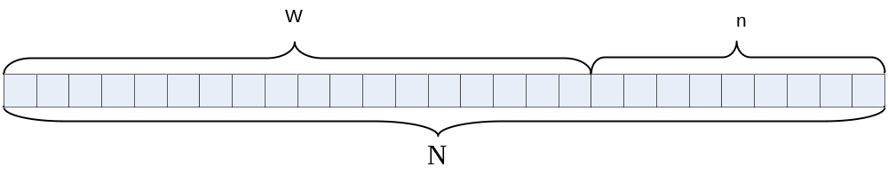
Алгоритм LZ77
W – размер словаря
n - размер образца поиска
N – размер скользящего окна

Slide 3
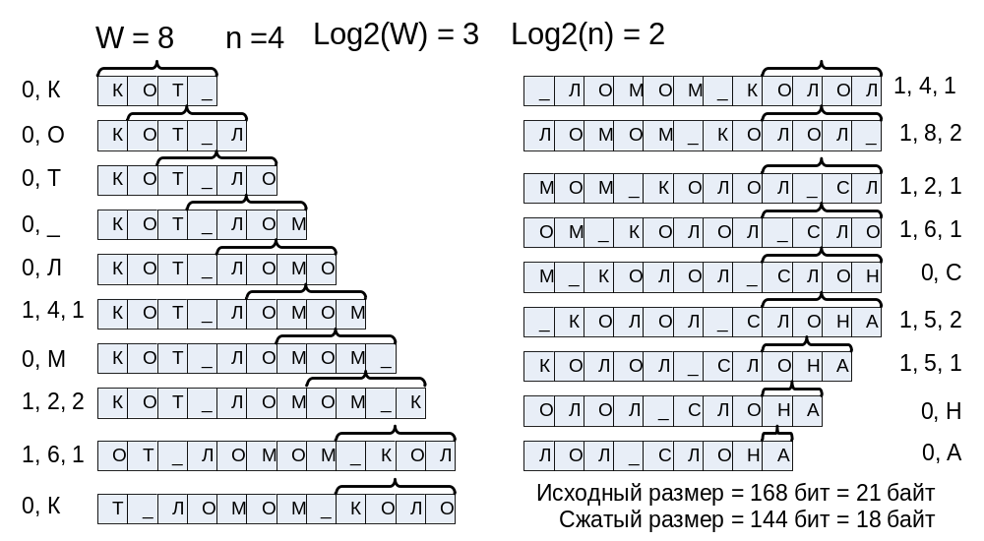
Процесс сжатия строки алгоритмом LZSS

Slide 4
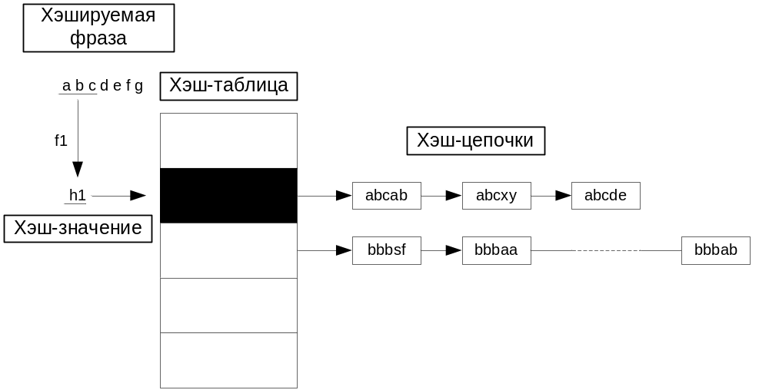
Хэширование фразы
Хэш-функция f1: h = ((h shl hash_shift) xor c) and hash_mask

Slide 5
Суффиксальное дерево
Дерево построенное для фразы - “XABXACBXA”
A
9
X
B
C
A
X
X
A
B
C
B
2
X
B
C
A
A
X
B
A
X
C
A
B
4
X
A
B
C
3
6
X
B
1
Для реализации суффиксных деревьев используется шаблонная библиотека PATL
(содержит контейнер suffix_set, аналогичный std::vector, но предназначенный для не скалярных типов)
5
A
X
C
A
B
7
X
A
8

Slide 6
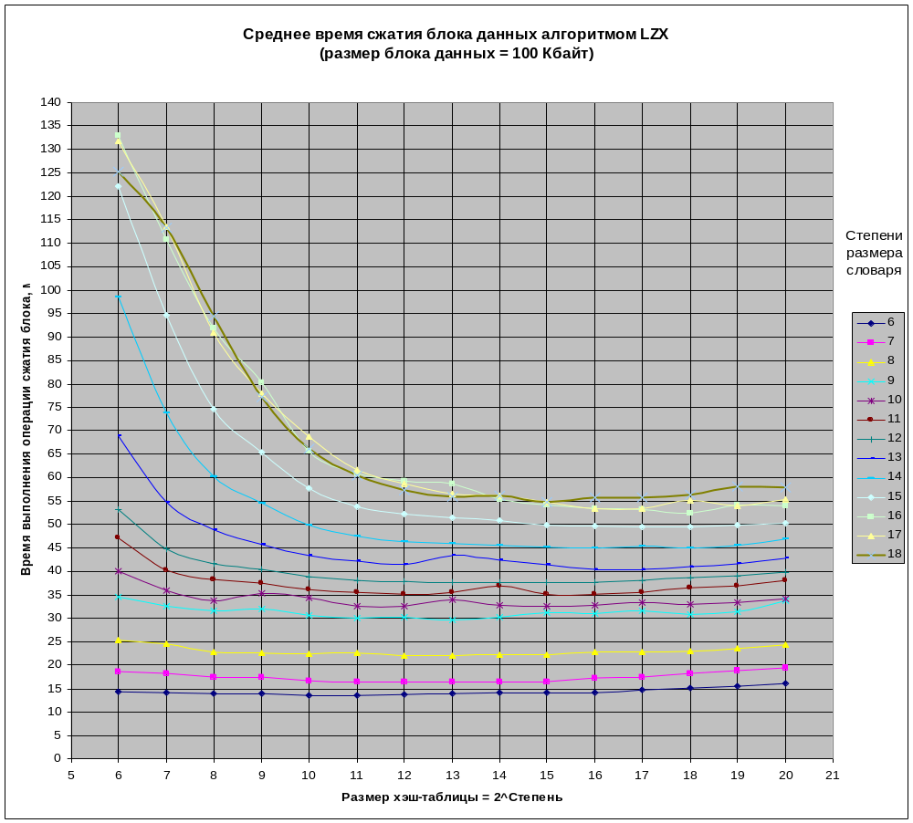

Slide 7
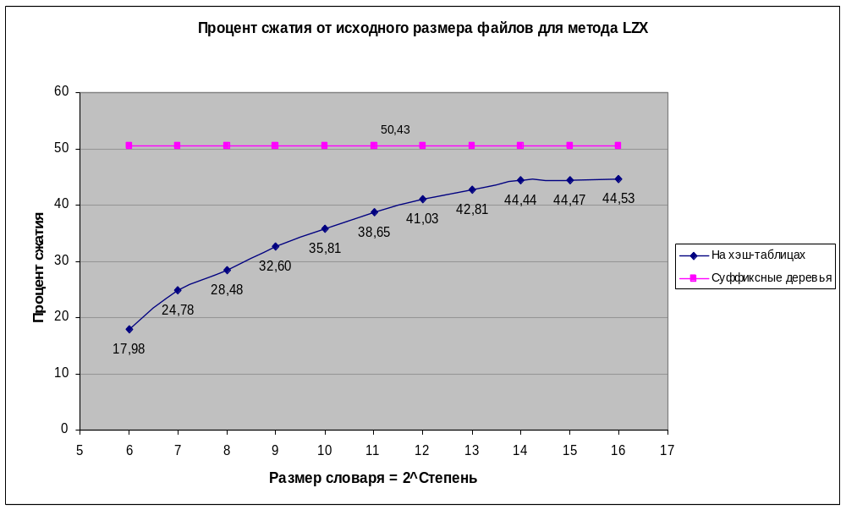

Slide 8
Заключение:
Рост времени сжатия блока после увеличения свыше 2^15 байт размера словаря прекращается.
Процент сжатия снижается после 2^15 байт размера словаря.
Скорость сжатия при увеличении размера хэш-таблицы свыше 2^14 не увеличивается.
Следовательно:
Оптимальный размер словаря 2^15 – 2^16 байт;
Оптимальный размер хэш-таблицы 2^14-2^17 байт;
Использование суффиксных деревьев дает лучшие результаты по скорости и по проценту сжатия, чем реализация алгоритма LZ77 на хэш-таблицах. Алгоритм сжатия на суффиксных деревьях нельзя применять для различных размеров словаря, в данной реализации используется понятие буфера, который должен быть не меньше 1 Мб. Поэтому для малого количества данных целесообразнее использовать реализацию на хэш-таблицах, для больших размеров сжимаемых данных стоит выбирать суффиксные деревья.

